Slide 1
گزارش کار
مهدی حسین‌زاده
بهار ۱۳۹۹

Slide 2
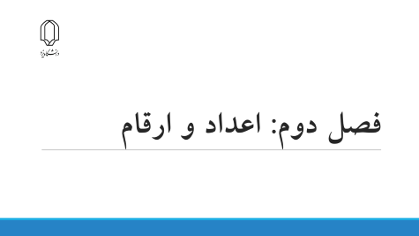
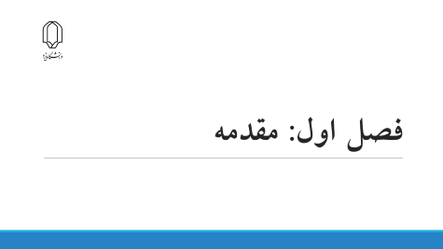
سرفصل مطالب

Slide 3
فصل اول: مقدمه

Slide 4
تکنولوژی‌های استفاده شده
اندروید
محبوب‌ترین سیستم‌عامل موبایلی دنیا
ساده و کم‌هزینه
سریع بودن توسعه اپ
کاتلین
جاوا: پرتکلف و مستعد خطا
برطرف کردن نقاط ضعف جاوا
قابلیت استفاده صد درصد کتابخانه‌های موجود جاوا

Slide 5
توسعه‌ی برنامه
بررسی نیازمندی‌ها
اهداف اصلی برنامه کدامند؟
بررسی پلتفرم هدف
قابلیت‌های گوشی‌های موبایل
پیاده‌سازی برنامه
سیستم‌عامل اندروید چه ویژگی‌هایی دارد؟
Notes:
کامنت و نوت نمونه

Slide 6
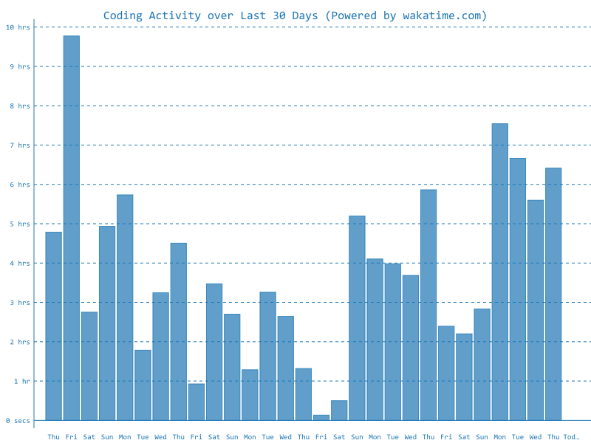
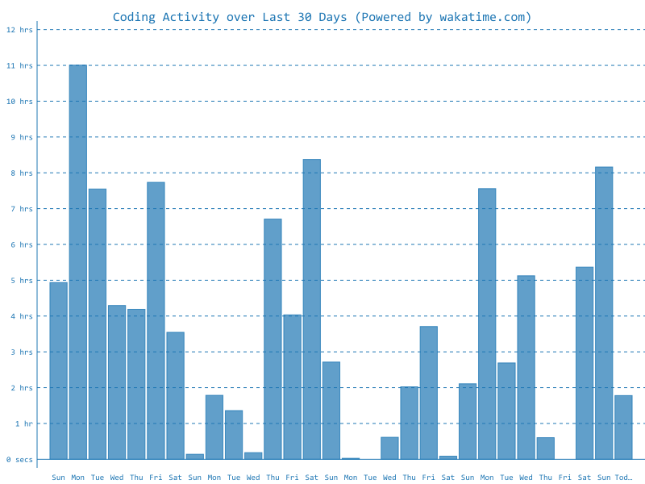
میزان فعالیت

Slide 7
فصل دوم: اعداد و ارقام

Slide 8
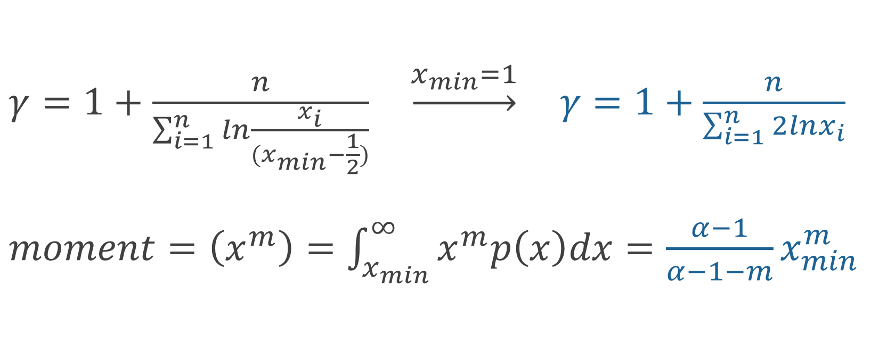
فرمول‌های استفاده شده
$γ=1+\frac{n}{\sum_{i=1}^{n}{ln\frac{x_{i}}{(x_{min}−\frac{1}{2})}}} \underset{→}{x_{min}=1} γ=1+\frac{n}{\sum_{i=1}^{n}{2lnx_{i}}}$
$moment=\left(x^{m}\right)=\int_{x_{min}}^{∞}{x^{m}p\left(x\right)dx}=\frac{α−1}{α−1−m}x_{min}^{m}$

Slide 9
روند بهبود دقت جستجو

Slide 10
زمان اجرا

Slide 11
نتیجه‌گیری
تطبیق آموخته‌ها با عمل
مشارکت در کار تیمی
تقویت روحیه‌ی همکاری
فراگیری مهارت‌های جدید بر اساس نیاز روز

Slide 12
مراجع
[1] Android Developers. (2010, January 1). Retrieved June 3, 2020, from https://developer.android.com
[2] Kotlin Programming Language. (2015, January 1). Retrieved June 3, 2020, from https://kotlinlang.org
[3] Marsicano, K., Gardner, B., Phillips, B., & Stewart, C. (2019). Android programming: The Big Nerd Ranch Guide (3rd ed.). Atlanta, GA: Big Nerd Ranch.
[4] How to animate each Element in a Chart in PowerPoint. (2015, December 8). Retrieved June 8, 2020, from http://www.european-rhetoric.com/presentation/how-to-animate-each-element-in-a-chart-in-powerpoint/
[۴] فایل‌های نمونه درس برای تهیه ارائه

Slide 13
با تشکر

